Slide 1
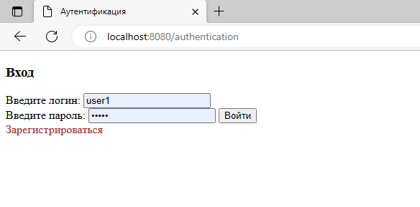
Страница регистрации/аутентификации

Slide 2
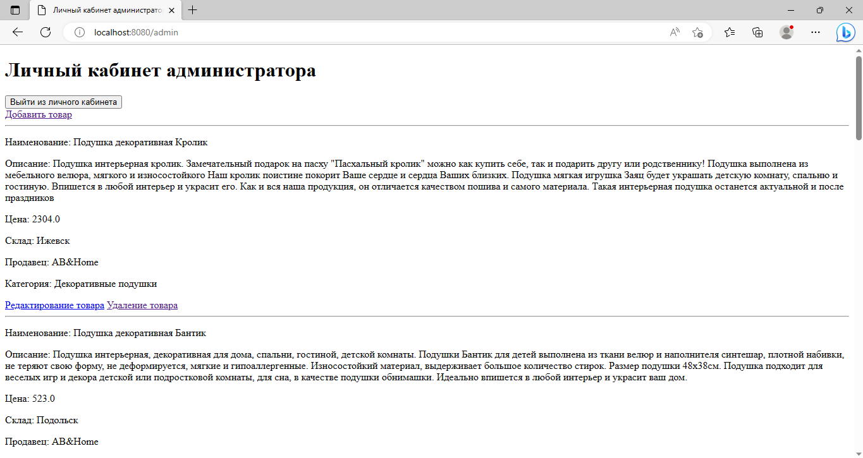
Личный кабинет администратора

Slide 3
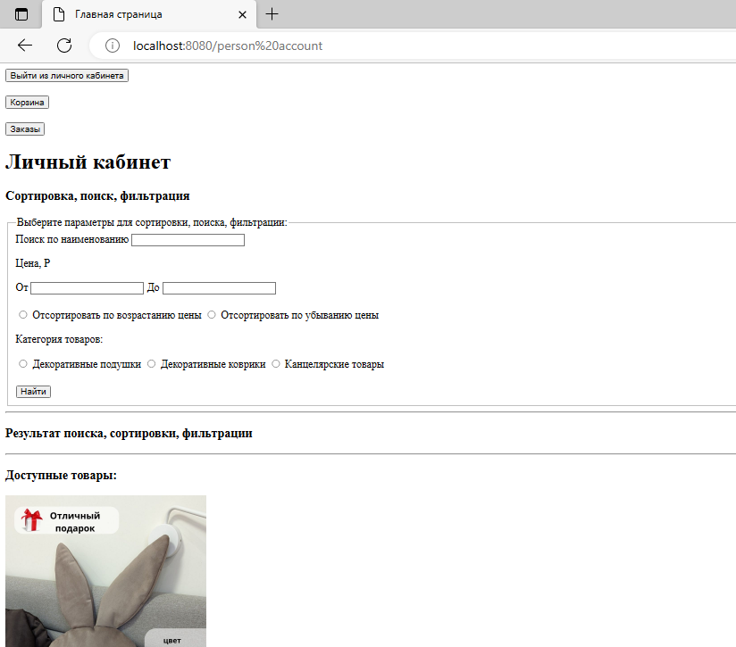
Личный кабинет пользователя

Slide 4
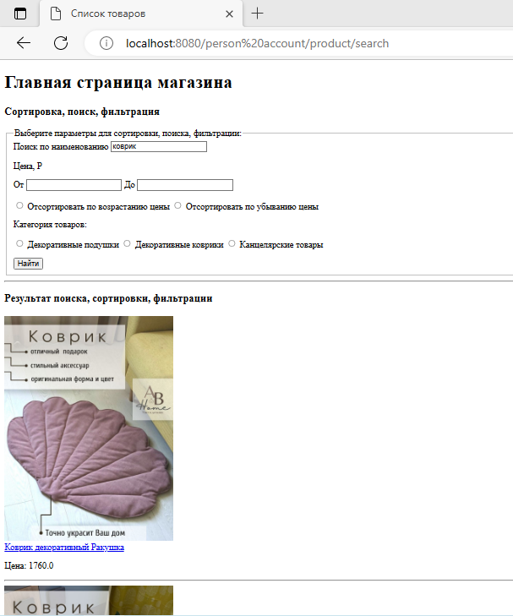
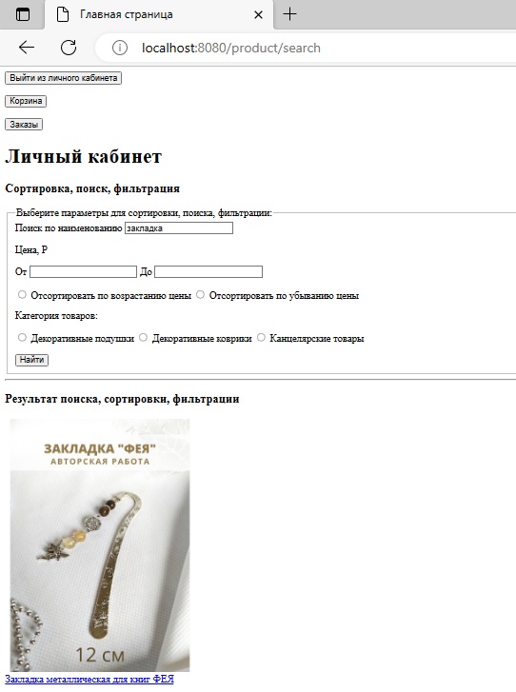
Личный кабинет пользователя, поиск/сортировка товаров

Slide 5
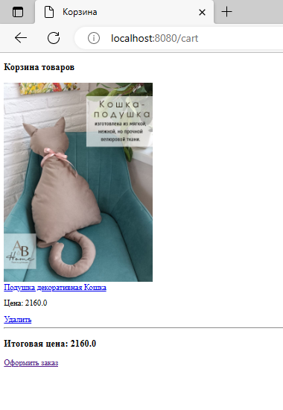
Личный кабинет пользователя, корзина товаров

Slide 6
Личный кабинет пользователя, корзина товаров

Slide 7
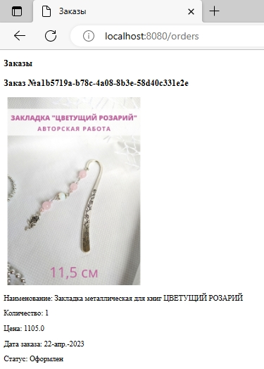
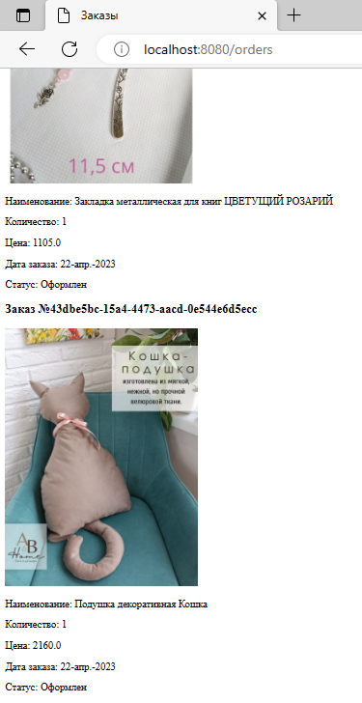
Личный кабинет пользователя, заказы

